Slide 1
Назначение модулей РВ (административные модули, технологические модули, модули записи архивов).
Организация кластера БДРВ. Установка клиента Oracle под Linux.
Установка/пересборка и запуск модулей РВ

Slide 2
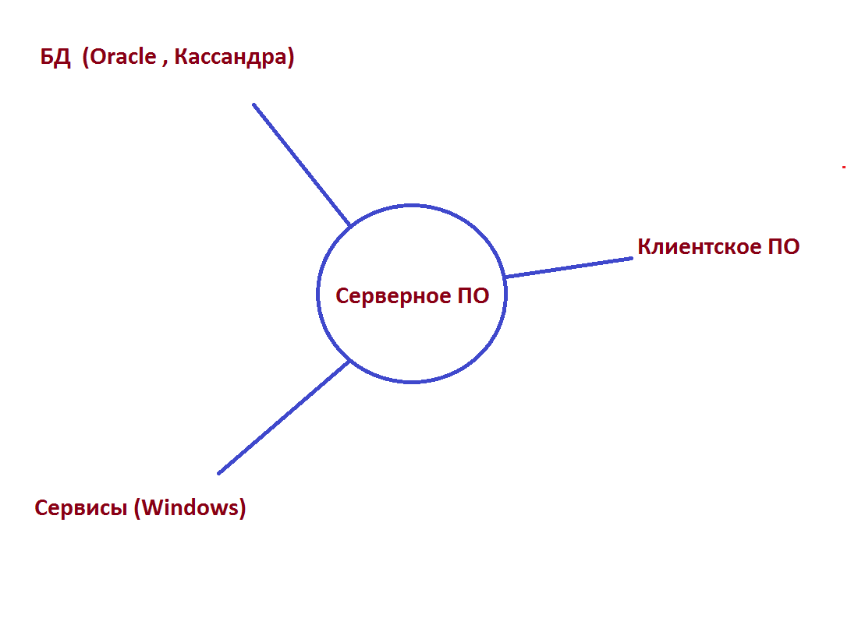
RMX (operating_system), 2002

Slide 3
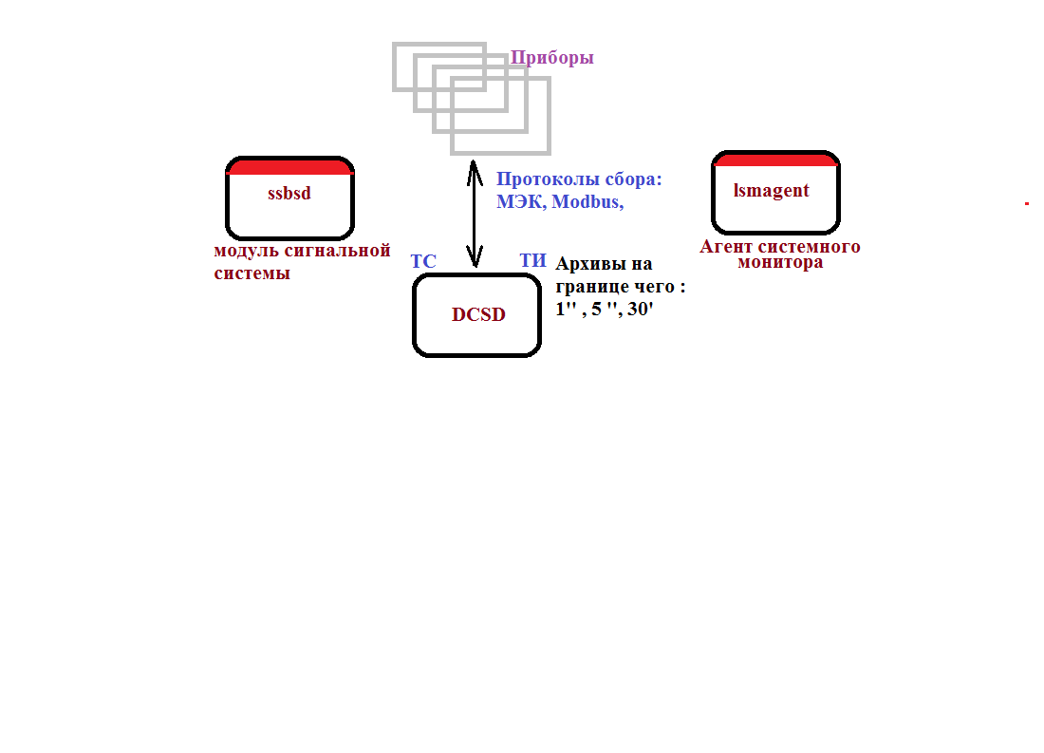

Slide 4
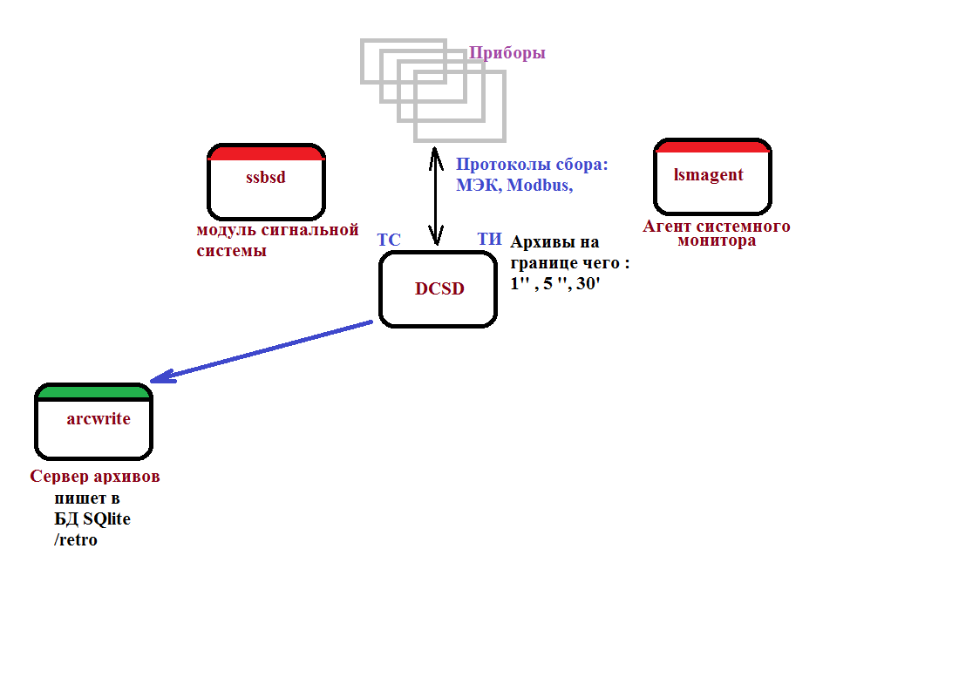

Slide 5
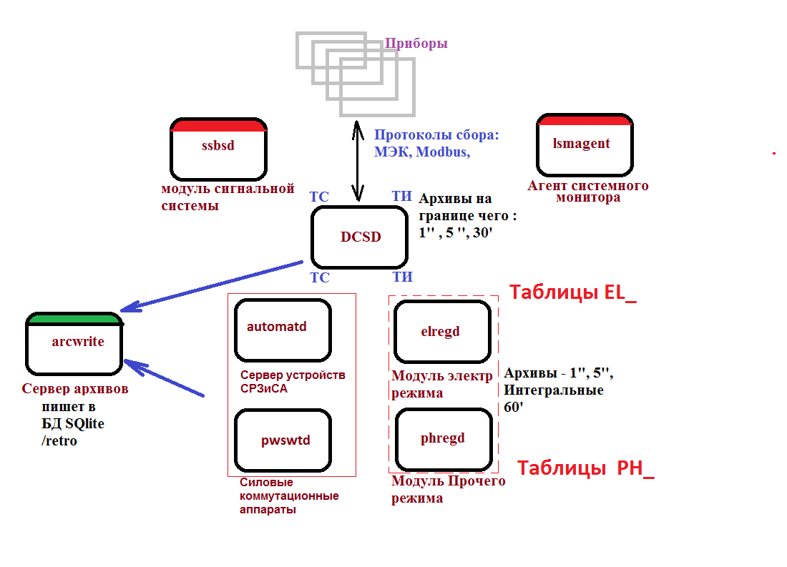

Slide 6
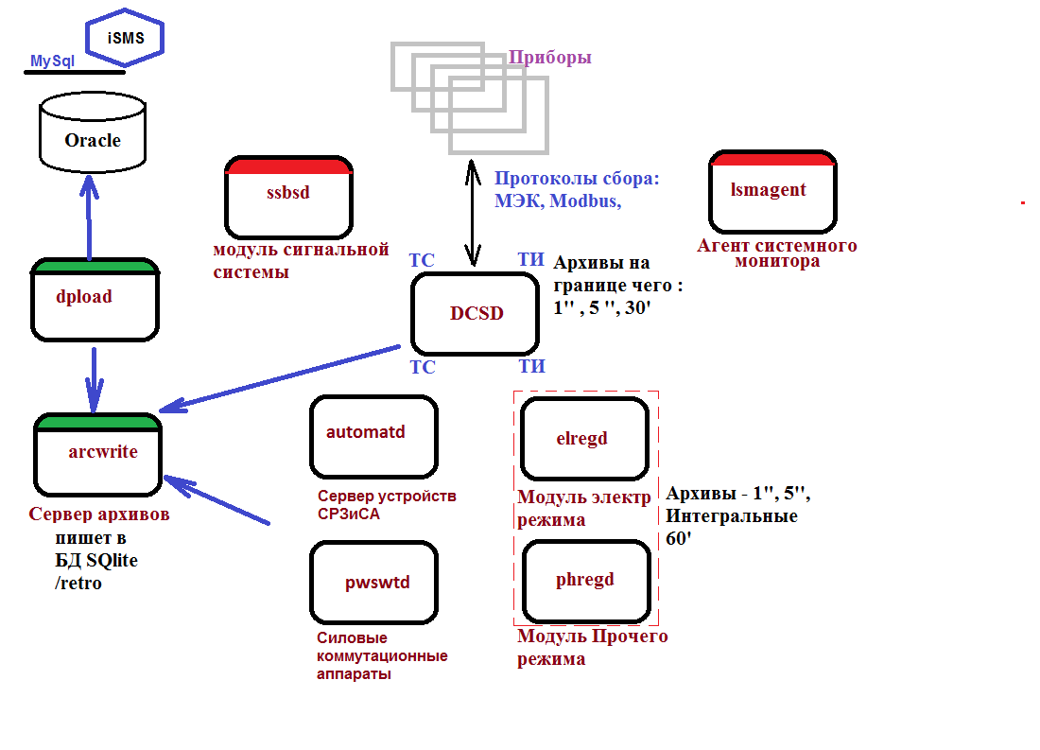

Slide 7
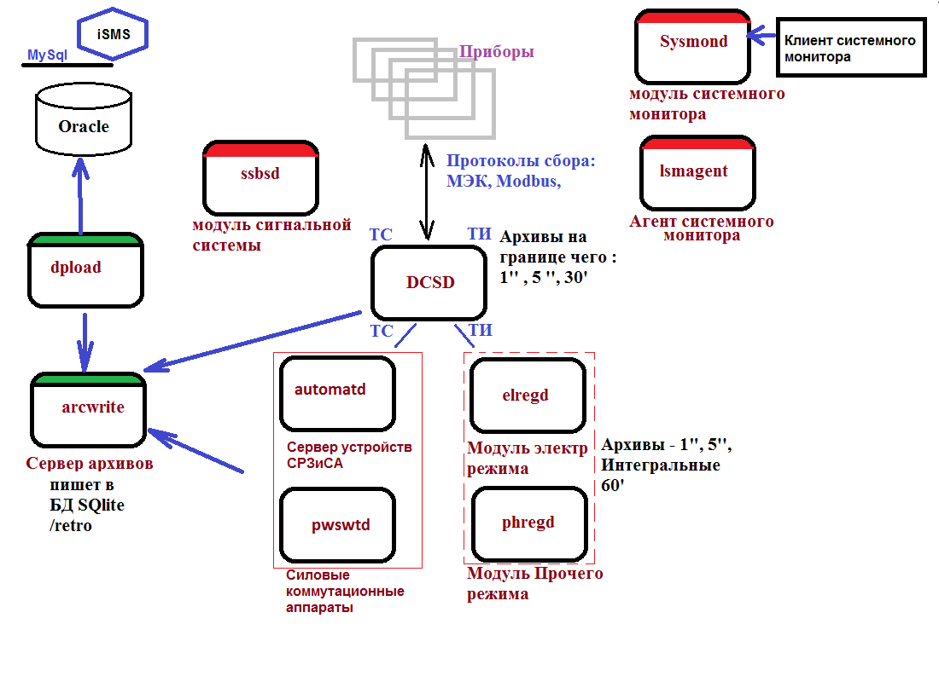

Slide 8
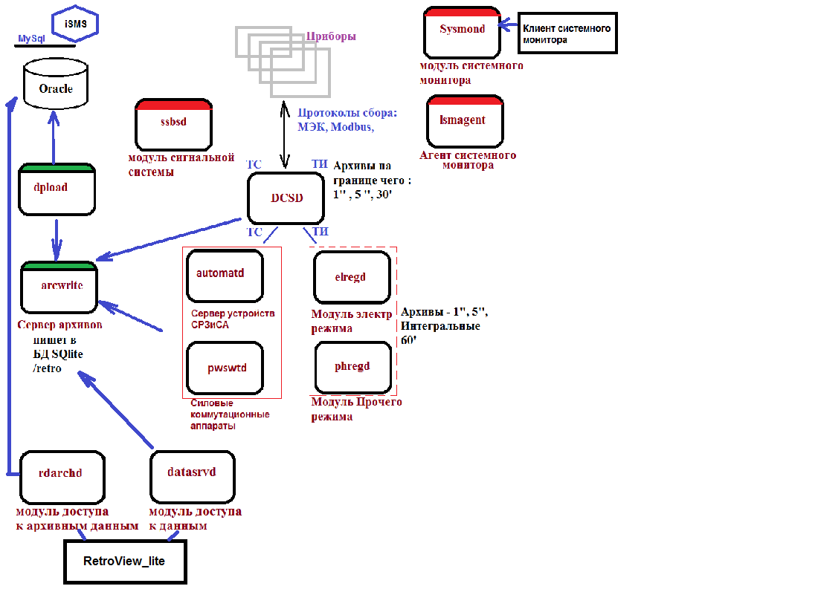

Slide 9
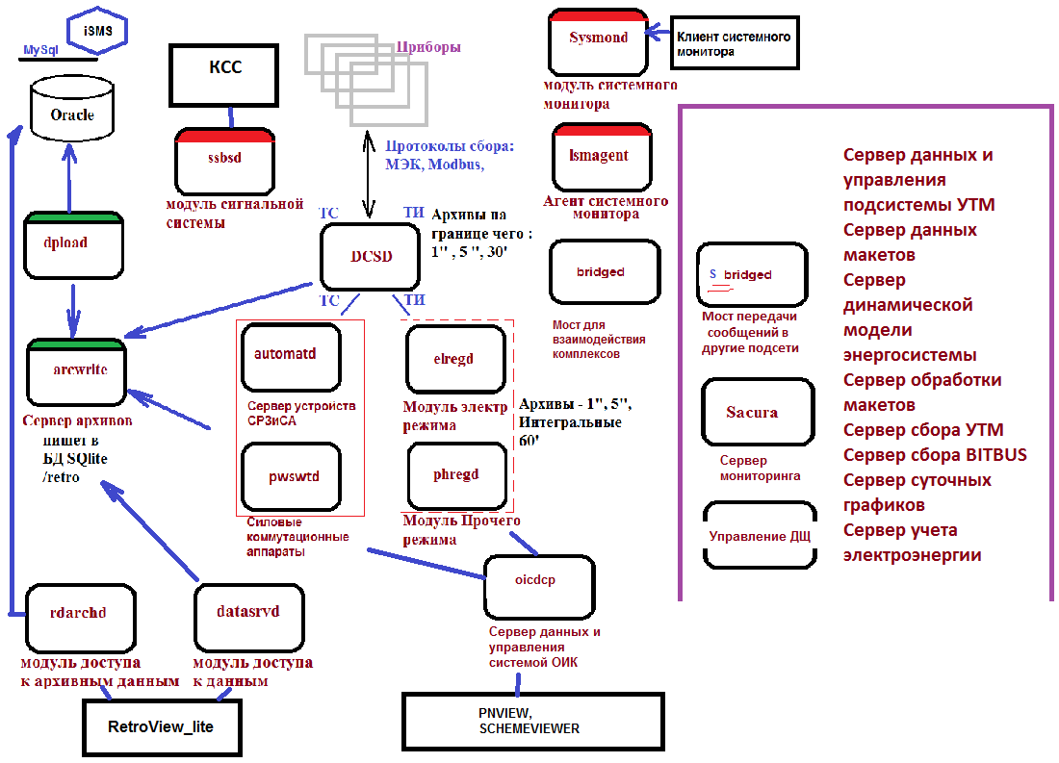

Slide 10
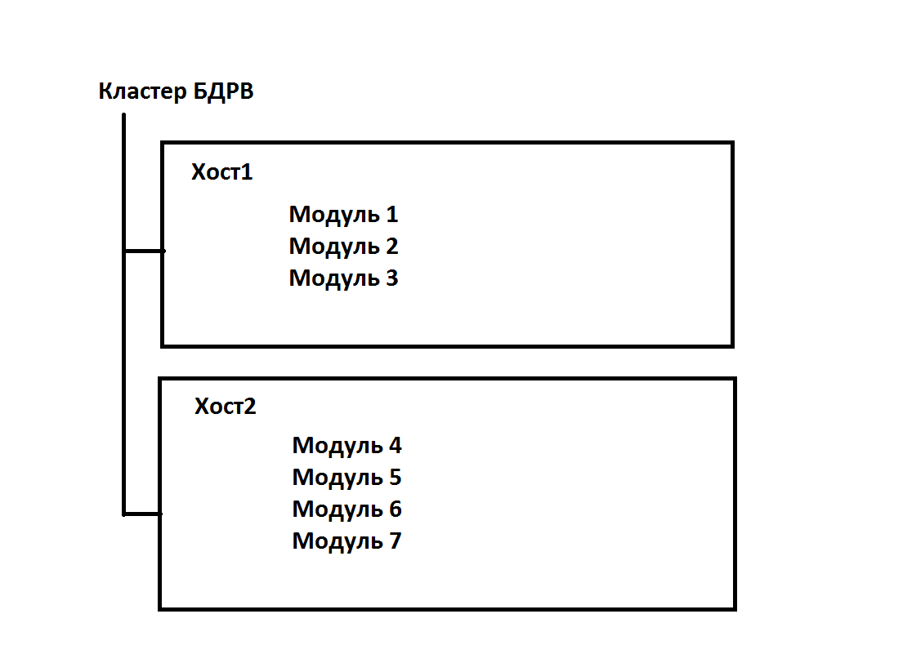
Кластер БДРВ
\UserManual\Reference\
Справочник по компонентам и протоколам взаимодействия в РСДУ.pdf
сервера и их количество на хосте

Slide 11
Клиент Oracle
Для функционирования серверного ПО – необходимо средство для его соединения с БД. В случае, iSms – это odbc клиент MySQL. В случае, РСДУ – либо полный клиент Oracle(600 мб), либо его урезанная версия Oracle Instant Client.
Oracle Instant Client состоит из
instantclient_basic;
instantclient_devel или instantclient_sdk;
instantclient_odbc;
Instantclient_sqlplus;

Slide 12
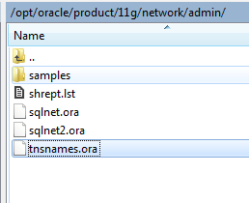
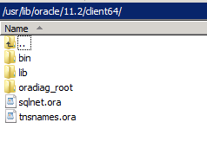
Отличия
Полный клиент (необходим графический режим !!) | Oracle Instant Client – (можно установить через терминал)
rsdu.config | rsdu.config
[oracle] client_base=/opt/oracle client_home=/opt/oracle/product/11g client_tns_admin=/opt/oracle/product/11g/network/admin headers_path=/opt/oracle/product/11g/rdbms/public libs_path=/opt/oracle/product/11g/lib | [oracle] client_base=/usr/lib/oracle client_home=/usr/lib/oracle/11.2/client64 client_tns_admin=/usr/lib/oracle/11.2/client64 headers_path=/usr/include/oracle/11.2/client64 libs_path=/usr/lib/oracle/11.2/client64/lib
ORACLE_BASE=/opt/oracle ORACLE_HOME=$ORACLE_BASE/product/11g/ ORACLE_SID=rsdu | ORACLE_BASE=/usr/lib/oracle ORACLE_HOME=$ORACLE_BASE/11.2/client64 ORACLE_SID=RSDU

Slide 13
Конфигурационные файлы
/etc/ema - конфигурация (ema.conf, host.ini, ema_time.cfg )
/home/ema - локальная база настроек (а также, если у вас iSms – dcs.lua – дорасчет )
/root/LinuxRT - файлы сборки и rsdu.config

Slide 14
Установка серверного ПО
Архив с актуальной сборкой серверных приложений необходимо разместить по стандартному пути, например в /root/LinuxRT/.
Если существует /root/LinuxRT/trunk/rsdu.config - сохраните его в любое место. Он пригодится.!!
Распаковать архив RSDU5_RT_VERSION_DATE_TIME_RTConfig.tar.bz2
Например:
$ tar –jxvf ./RSDU5_RT_5.15.1.0_20150401_101628_RTConfigCommon.tar.bz2
Зайти в каталог trunk с распакованными приложениями
Например: $ cd ./trunk
Перед выполнением сборки и установки приложений нужно обязательно убедиться в том, что имеется актуальный конфигурационный файл rsdu.config, в котором прописываются индивидуальные параметры сборки приложений. Если таковой файл имеется, его необходимо заменить после распаковки архива.
В частности, в файле rsdu.config следует проверить параметры, которые содержат описание путей к клиенту Oracle, путь к директории с размещением файла источников БД tnsnames.ora, а также пути к директориям с заголовочными файлами и библиотеками Oracle (если они отличаются от стандартных путей).
Выполнить скрипт конфигурирования проектов configure
./configure

Slide 15
Собрать сборку
make
Установить её
make install
Перед пере-сборкой или
после ошибки, выполните
make clean
others | Собрать только утилиты.
servers | Собрать только сервера.
clean | Отчистить сборки всех проектов.
dist | Создать архив с дистрибутивом.
dist-clean | Отчистить все временно созданные файлы при сборке дистрибутива.
install | Установить все собранные библиотеки, утилиты и сервера. Выполнить все действия для цели prepare. Установить в автозапуск скрипт 'ema'. Во время установки шаги требуют подтверждения от пользователя.
autoinstall | Установить все собранные библиотеки, утилиты и сервера. Выполнить все действия для цели prepare. Установить в автозапуск скрипт 'ema'. Во время установки шаги НЕ требуют подтверждения от пользователя.
prepare | Создать все необходимые директории, скопировать файлы конфигурации, внести необходимые исправления в системные файлы.
update | Установить собранные библиотеки, утилиты и сервера. Без выполнения цели prepare.
upgrade | Пересобрать и установить все проекты без этапа подговтоки (эквивалентно make clean && make all && make update)
reelreg | Пересобрать модуль elreg с актуальными формулами дорасчёта.
rephreg | Пересобрать модуль phreg с актуальными формулами дорасчёта.
help, helpme | Отобразить справку.

Slide 16
Управление серверными модулями достигается либо через [Клиент системного монитора], либо вручную, используя терминал и командную строку через главный скрипт ema
ema start ssbsd
ema stop ssbsd
ema status
ema start
ema stopww
ema clearlogs
ema revision
Полный список команд можно узнать выполнив команду
ema
Любой модуль можно запустить вручную:
<модуль> <логин> <параметр_отладки>
модуль – имя исполняемого файла модуля
логин – наименование конкретного процесса модуля, которое также является логином пользователя БД ТИ процесса
параметр_отладки – уровень отладки.

Slide 17
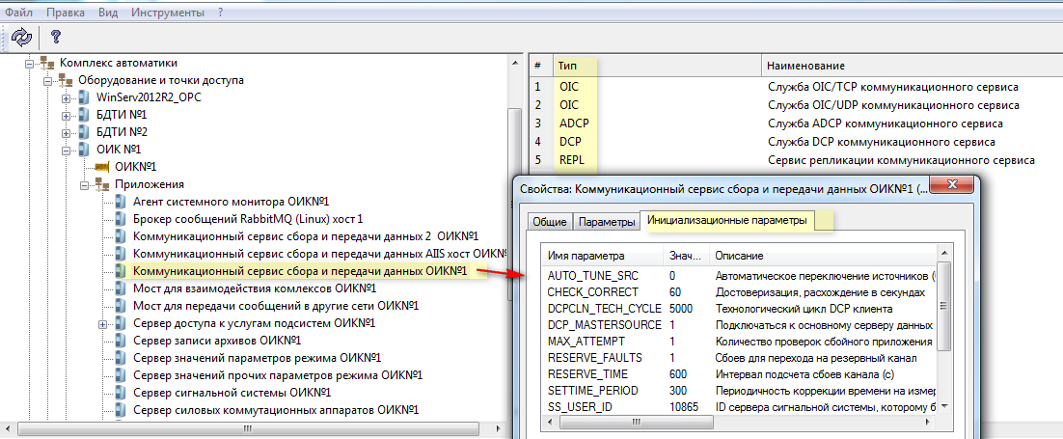
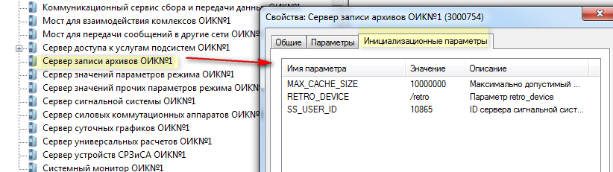
RSDU\UserManual\Configuration\
Описание оборудования и точек доступа в комплексе РСДУ.pdf

Slide 18
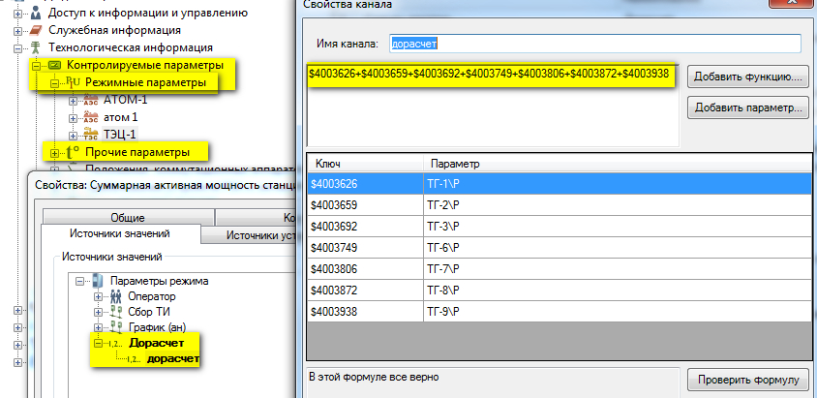
Пересборка модулей электрического режима и прочего режима
В модулях Электрического и Прочего режима используются Дорасчет – математические формулы

Slide 19
Электрического | Прочего
остановить сервер # ema stopww elregd выполнить пересборку модуля; # ema reelreg или # make reelreg заново запустить сервер: # ema start elregd | ema stopww phregd ema rephreg ema start phregd

